Slide 1


UBND QUẬN LONG BIÊN
TRƯỜNG MN ĐỨC GIANG
LĨNH VỰC PHÁT TRIỂN NGÔN NGỮ
Truyện: Món quà đặc biệt
Lứa tuổi: 3 - 4 tuổi
Lớp: MGB C1
Giáo viên: Đào Thị Hằng

Slide 2

MỤC ĐÍCH – YÊU CẦU
1. Kiến thức:
- Trẻ biết tên truyện, tên các nhân vật trong truyện, hiểu nội dung của truyện “Món quà đặc biệt”.
- Trẻ biết diễn đạt bằng lời nói và trả lời câu hỏi của cô giáo.
2. Kĩ năng
- Trẻ nghe và hiểu nội dung đơn giản của câu chuyện
- Trẻ trả lời được câu hỏi đơn giản theo nội dung câu chuyện:
- Phát triển ngôn ngữ cho trẻ, khả năng phát âm và ghi nhớ có chủ định cho trẻ.
3. Thái độ
- Trẻ hứng thú tham gia giờ học
- Giáo dục trẻ biết chia sẻ, bày tỏ tình cảm của mình đối với những người mình xung quanh.

Slide 3

Cô và trẻ hát bài: Chiếc khan tay

Slide 4
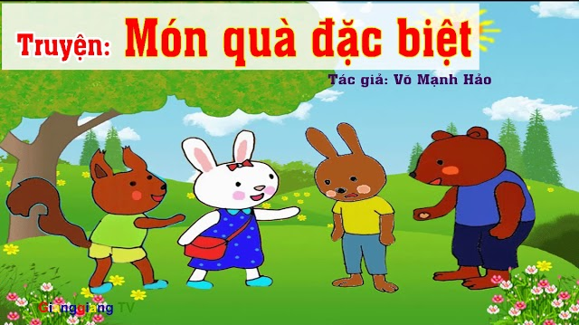

Slide 5
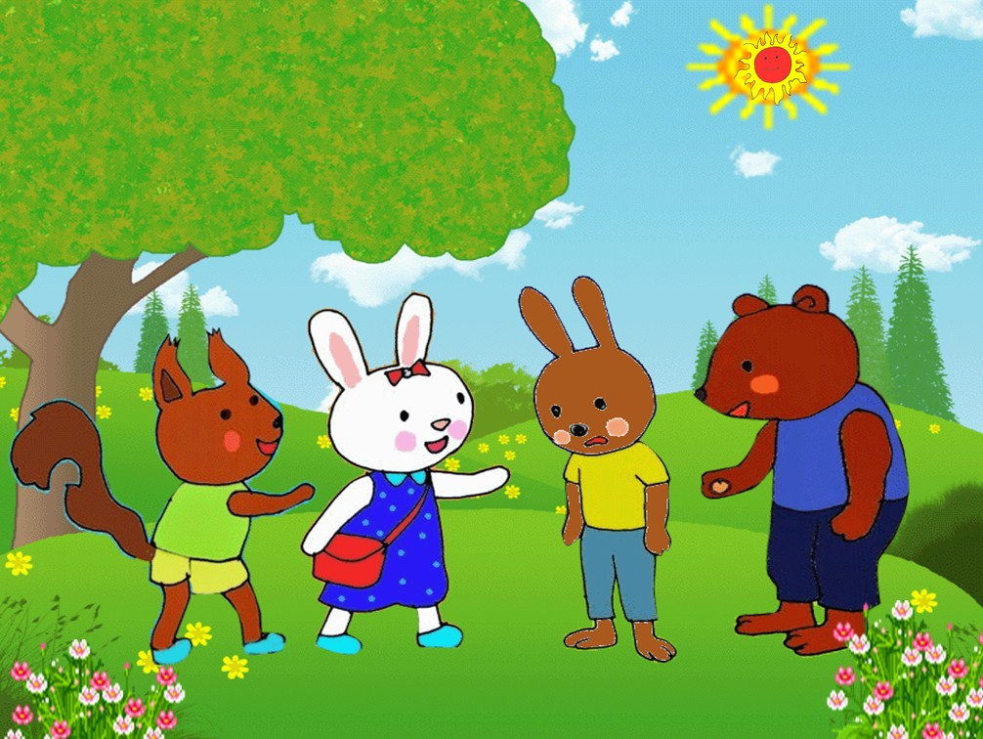

Slide 6


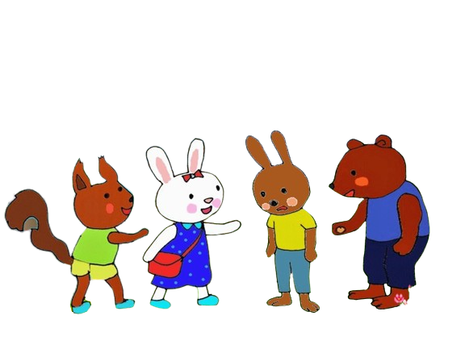

Slide 7



Slide 9

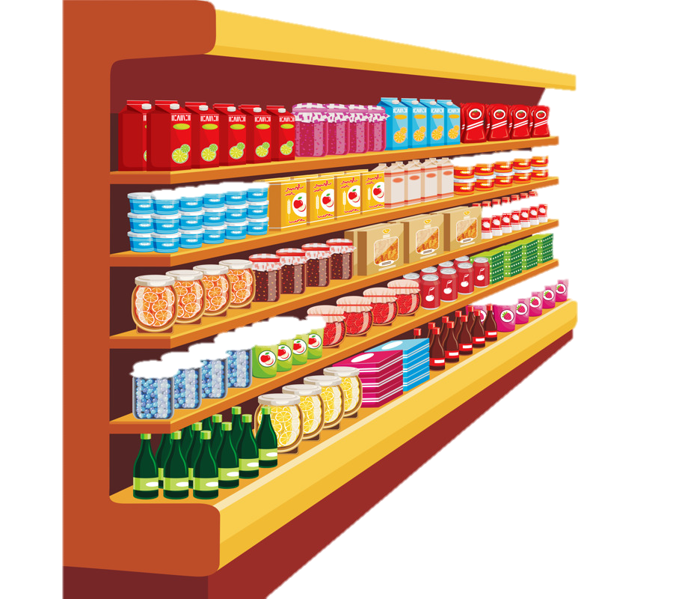


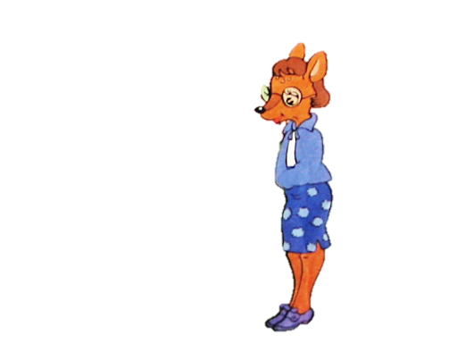


Slide 10


Slide 11

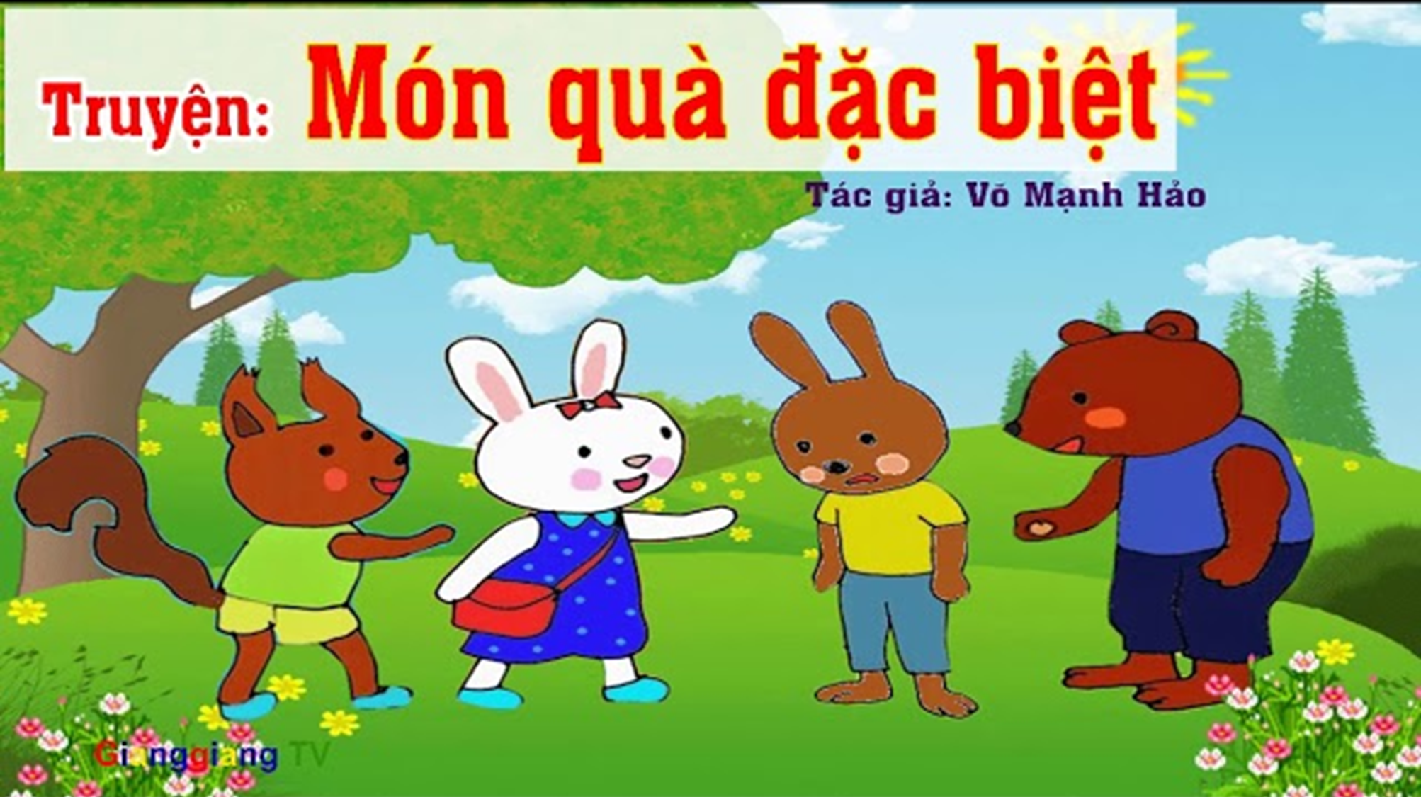

Các con vừa lắng nghe câu chuyện gì?

Slide 12

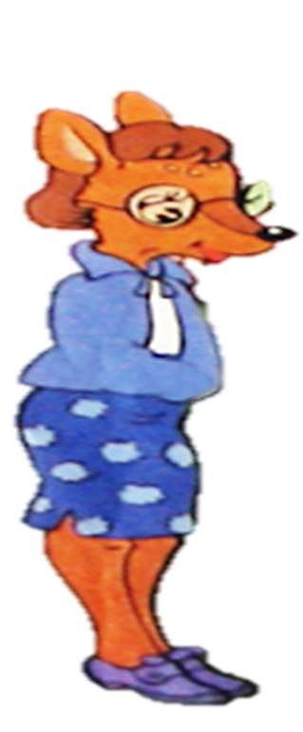

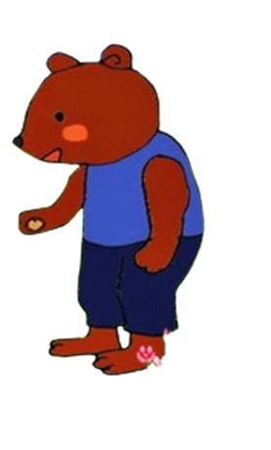
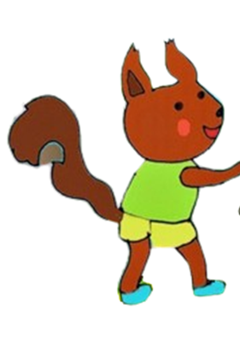
Trong câu chuyện có những nhân vật nào?
Sóc nâu
Thỏ trắng
Thỏ nâu
Gấu con
Cô hươu

Slide 13
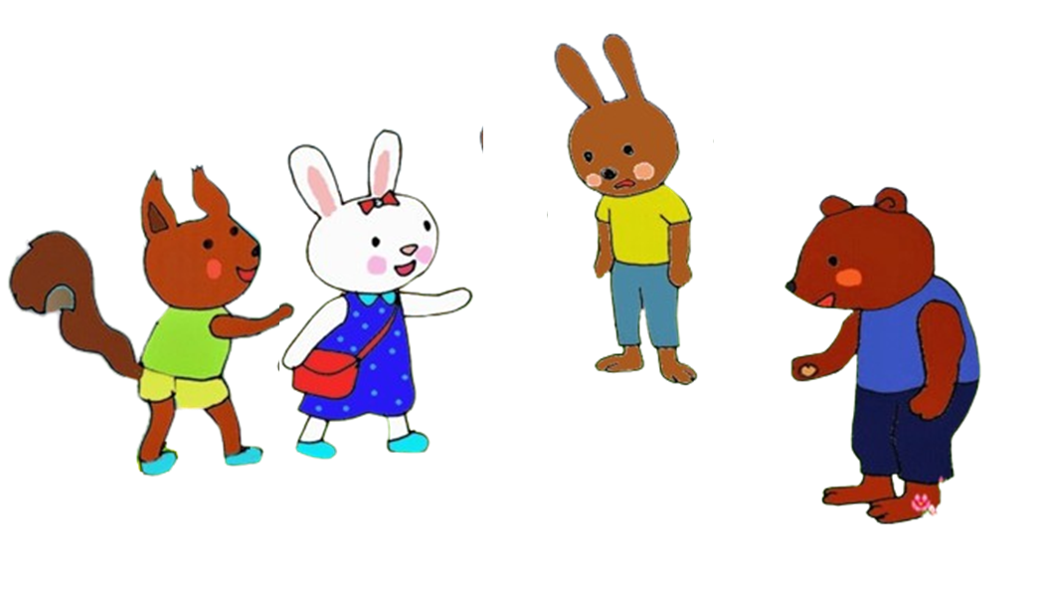
Các bạn nhỏ đang chơi đùa ở đâu?

Slide 14

Bạn Sóc con tặng mẹ món quà gì?

Slide 15

Bạn Gấu con tặng mẹ món quà gì

Slide 16
Bạn thỏ nâu tặng gì cho mẹ?

Slide 17

Cô hươu sao tặng gì cho thỏ nâu?

Slide 18
Bạn Thỏ Nâu quỵết định sẽ tặng cho mẹ món quà nào?

Slide 19
Bạn Thỏ Nâu đã rút ra bài hoc gì khi nghe cô Hươu nói?

Slide 20
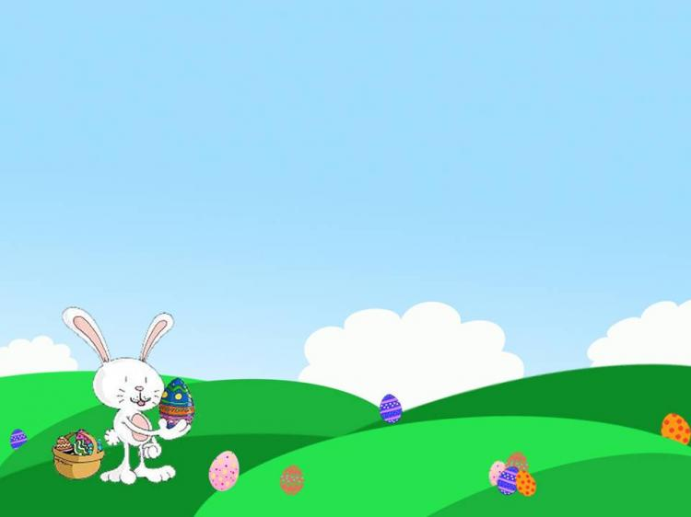
Giáo dục
Món quà đặc biệt không nhất thiết là món quà đắt tiền, đó có thể là một bữa ăn trưa, là những việc làm phụ giúp mẹ, làm một đứa bé ngoan.

Slide 21


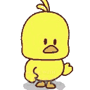
TẠM BIỆT CÁC CON

